Slide 1

Логопедический проект
«Слова-враги, слова-друзья»
Учитель – логопед: Суханова И.В.

Slide 2
Актуальность проекта
При обследовании речевого развития детей на логопедическом пункте я отметила наличие проблем не только в фонетико – фонематических процессах, но и в несформированности лексико-грамматической компетентности. Нарушение лексики проявилось в ограничении объёма словаря, в резком расхождении объёма пассивного и активного словаря, и в неточности употребления слов. Особую трудность дошкольники испытывали при выполнении заданий на подбор антонимов и синонимов.

Slide 3
Проблема
У детей недостаточный словарный запас глаголов, прилагательных, наречий. Не умение быстро и безошибочно подбирать похожее по смыслу слово, слова противоположного значения с разнообразными смысловыми оттенками, не всегда правильно применяют на практике грамматические правила.
Словарь дошкольника нуждается не только в количественном росте, но и в качественном совершенствовании.

Slide 4
Цель:
Формирование умения дошкольников подбирать синонимы, антонимы к словам различных частей речи.

Slide 5
Задачи:
1.Создание условий для развития речевой и мыслительной активности дошкольников, слухового и зрительного восприятия.
2.Развитие умения подбирать слова сходные и противоположные по смыслу.
3.Расширение и обогащение словарного запаса детей по лексическим темам: «Золотая осень», «День пожилых людей», «Насекомые», «Животные», «Моё село, моя страна».

Slide 6
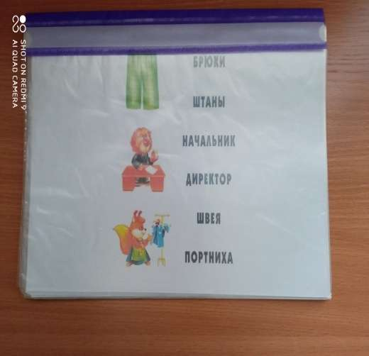

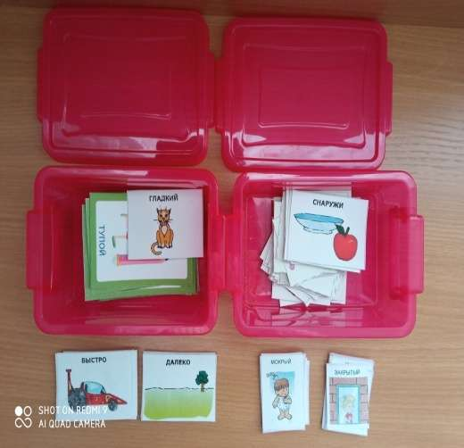
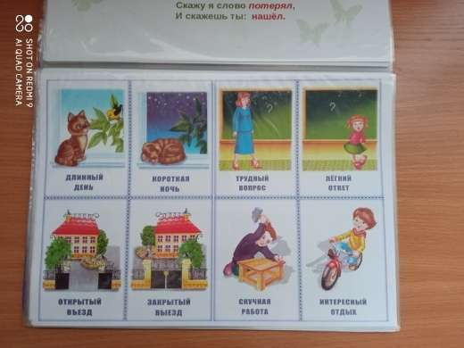
I. Подготовительный этап (информационно-аналитический)
1.Создание необходимых педагогических условий для реализации проекта с учетом современных требований и речевых возможностей детей.
2. Планирования содержания работы.

Slide 7
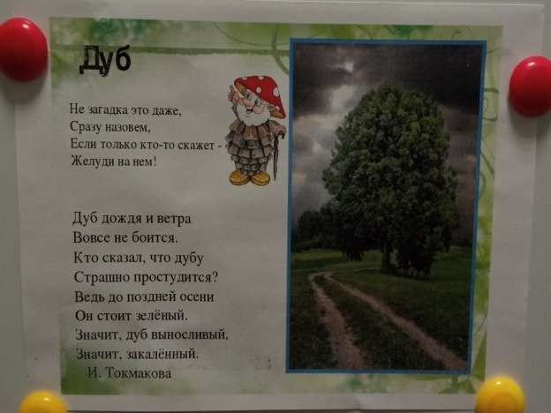
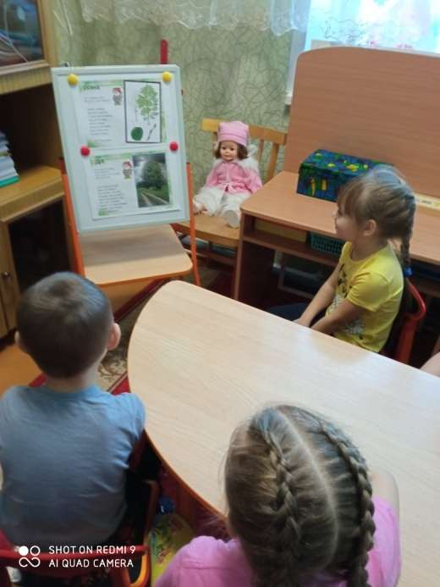
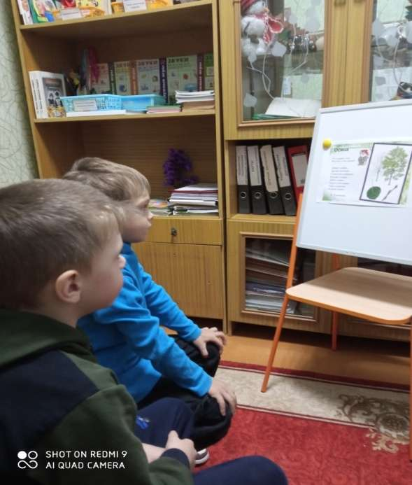
1. Знакомство детей с синонимами:
Работа со стихотворениями
Зябнет осинка,
Дрожит на ветру,
Стынет на солнышке,
Мерзнет в жару.
Дуб дождя и ветра вовсе не боится
Кто сказал, что дубу страшно простудиться
Ведь до поздней осени дуб стоит зеленый
Значит дуб выносливый, значит закаленный.

Slide 8
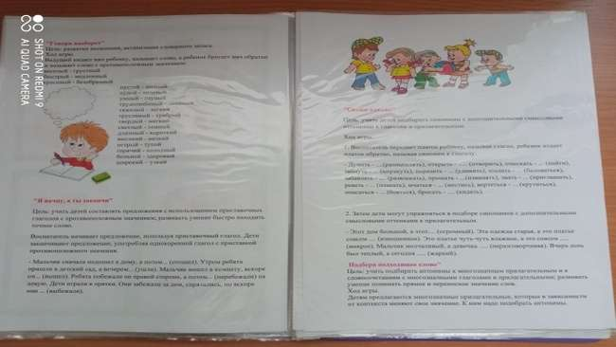
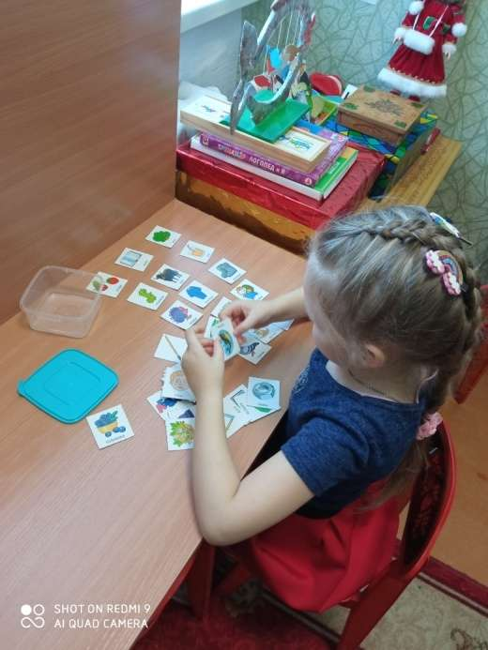
Отгадать загадки, подобрать подходящую картинку и назвать её другими словами.
«Какие здесь слова-друзья? речевые игры, дидактические упражнения
«Слова – приятели»,
«Скажи похожее»
«Подумай какое слово не подходит»,
«Найди другое слово»

Slide 9
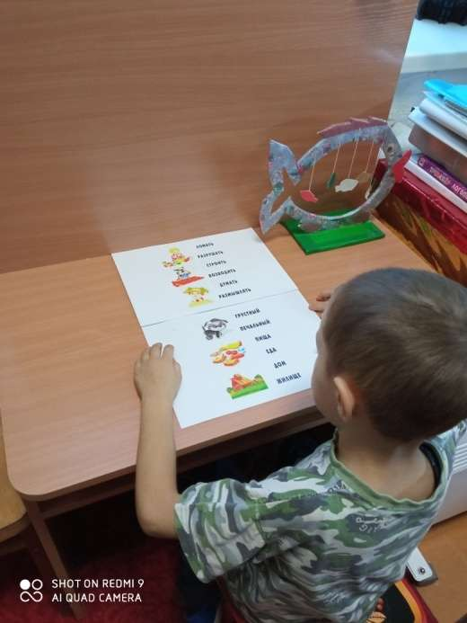
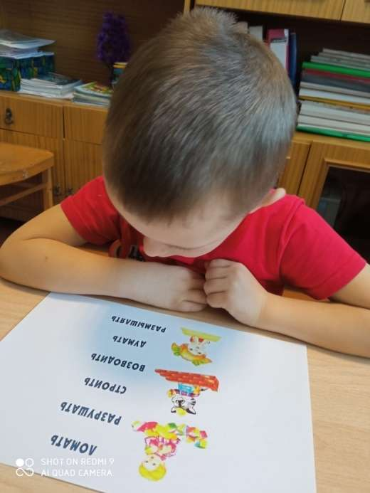
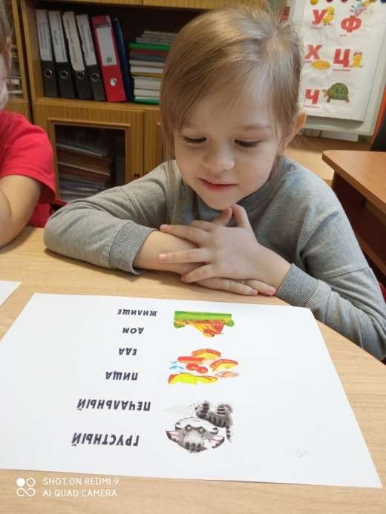
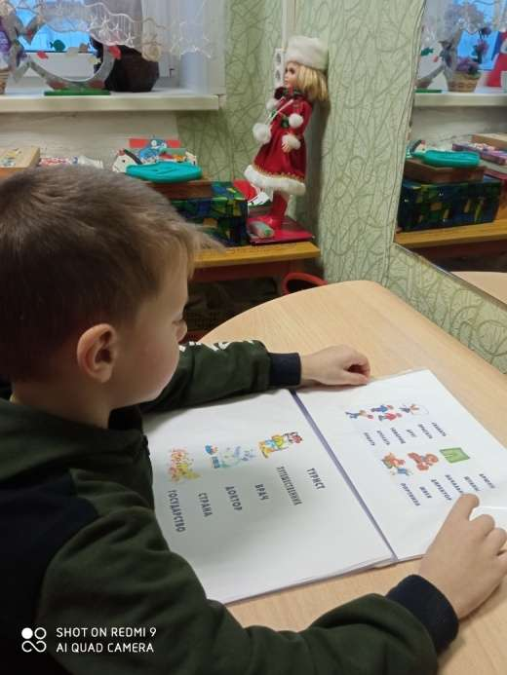
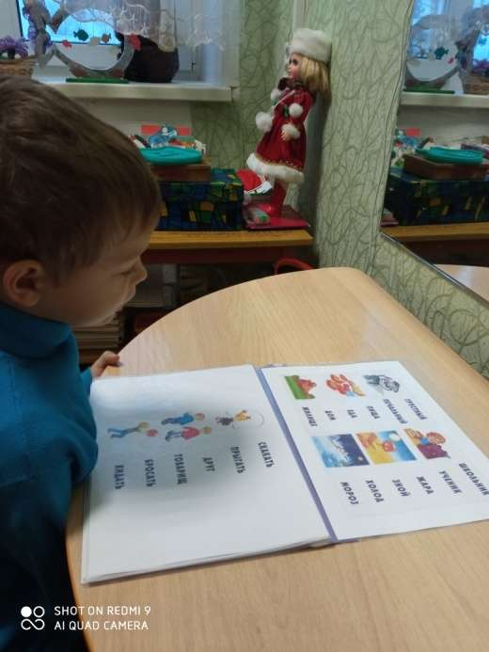
II. Основной этап реализации проекта
(практический)
Работа с таблицами
Синонимы

Slide 10
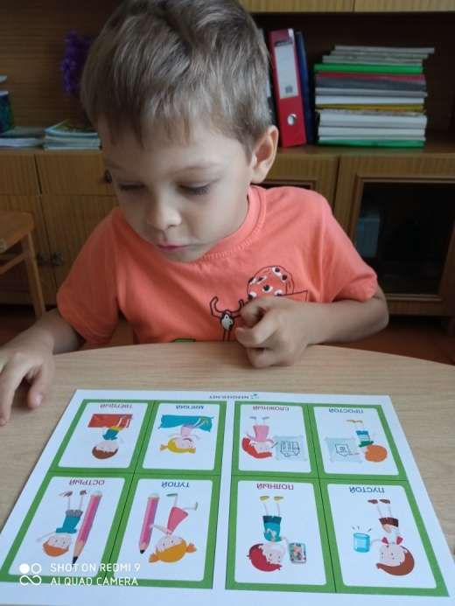
2. Знакомство детей с антонимами:
Речевые игры "Найди слова с противоположным значением", «Игра с мячом», «Кто быстрей» и др..
Дидактические упражнения
«Скажи наоборот» ,
«Я начну, а ты закончи» ,
«Подбери подходящее слово»,
«Кто больше», «Назови лишнее слово»,
«Надо сказать по-другому»

Slide 11
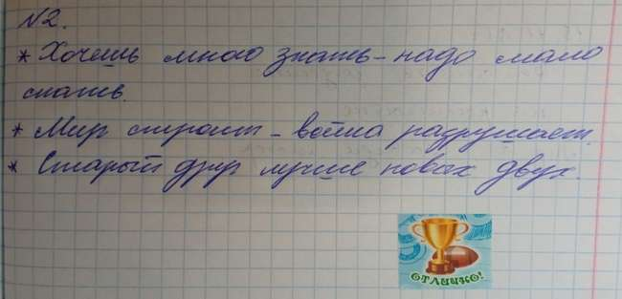
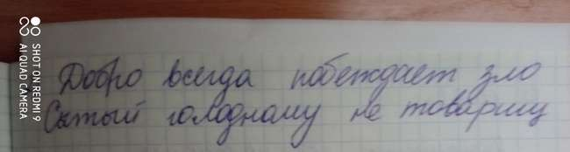
Работа с пословицами, поговорками
Больше думай, ________ говори.
Добро помни, а зло ______.
Большому уму и в _______ голове не тесно.
Новых друзей наживай, а ______ не теряй.

Slide 12
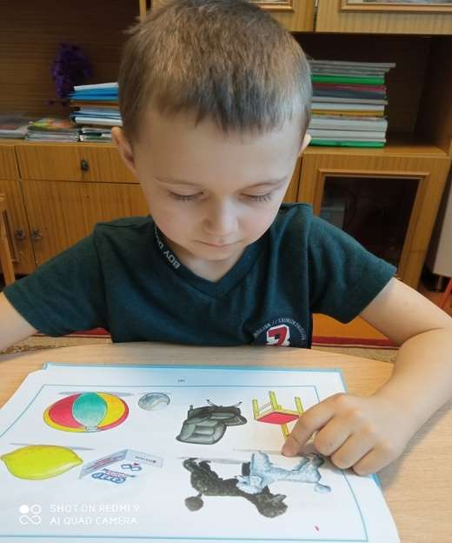
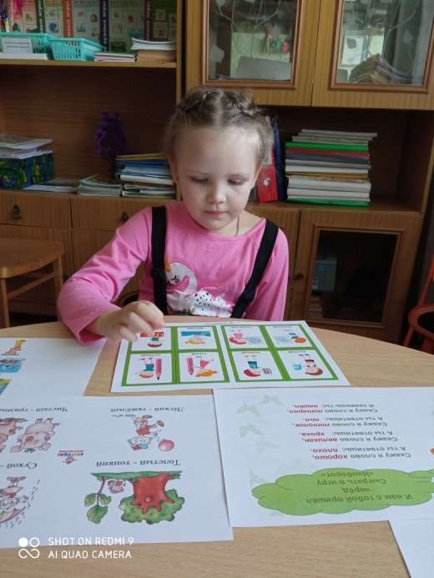
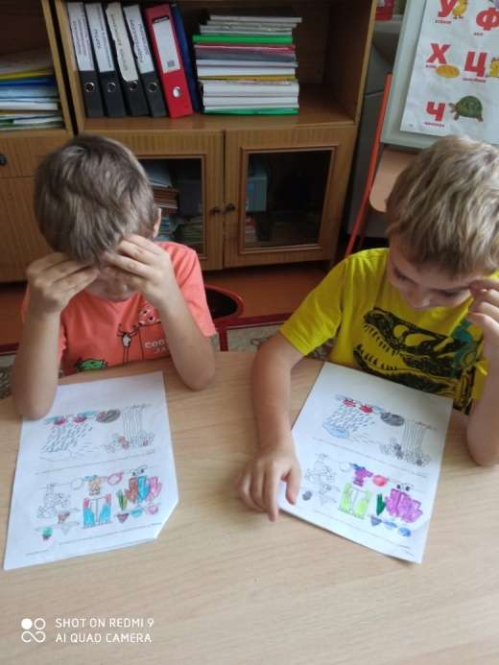
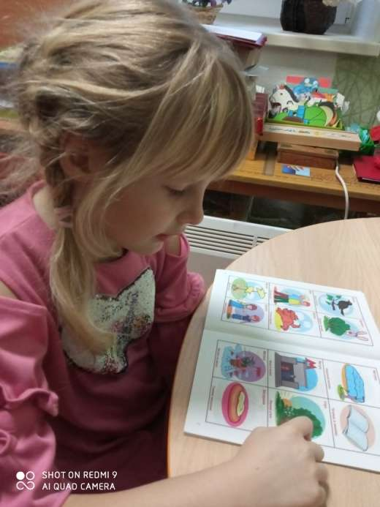
Работа с предметными картинками, иллюстрациями

Slide 13
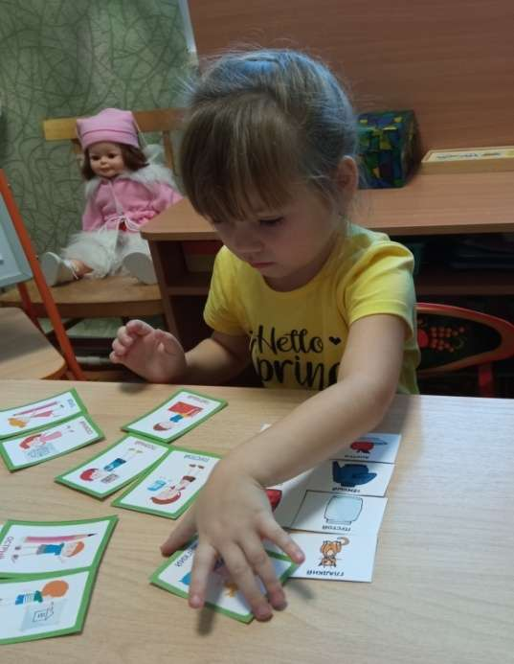
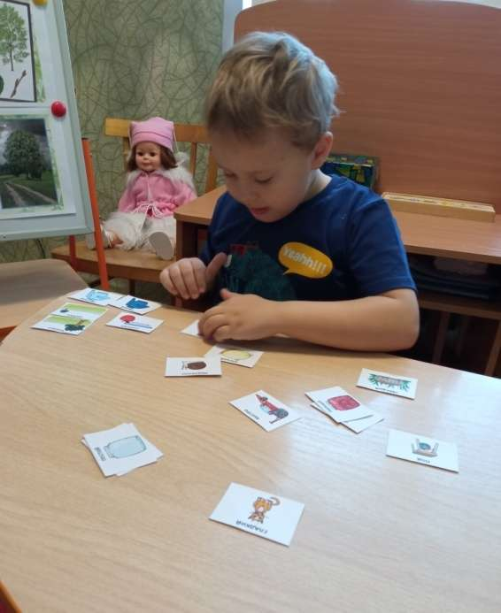
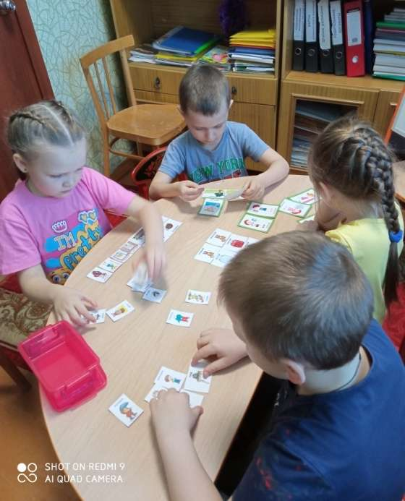
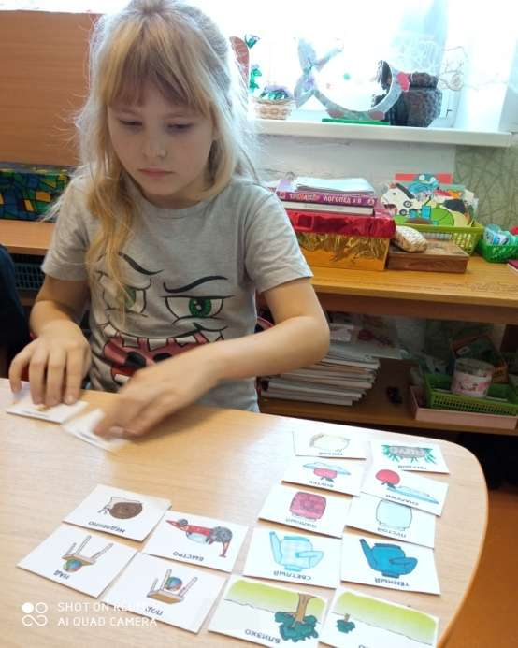
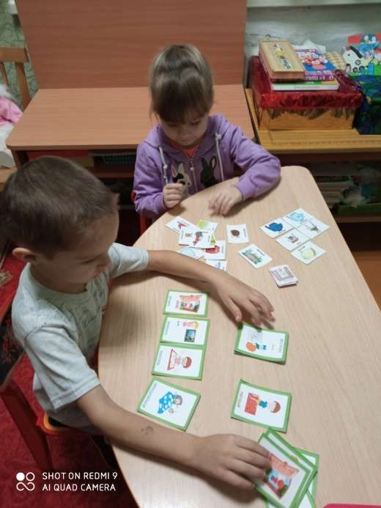
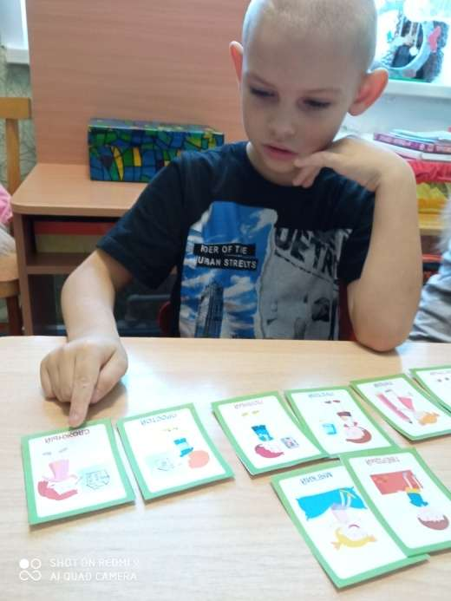
Игра «Лото»

Slide 14
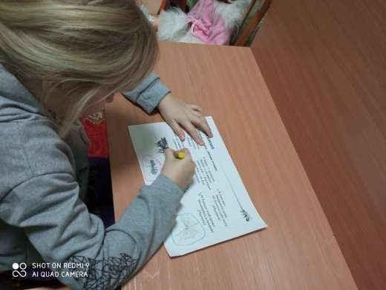
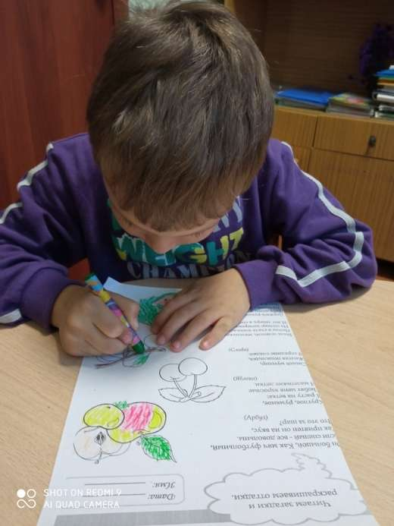
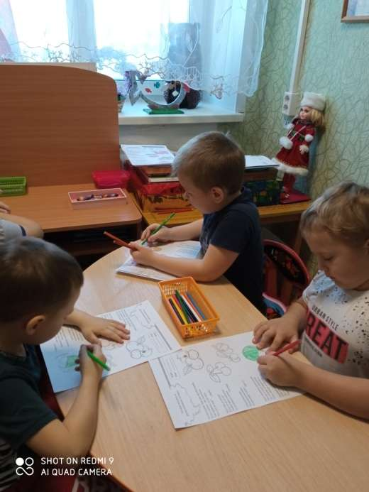
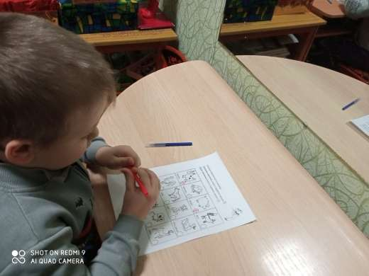
Расширение словаря по лексическим темам

Slide 15
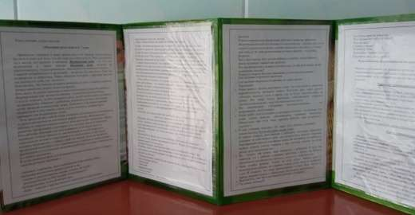
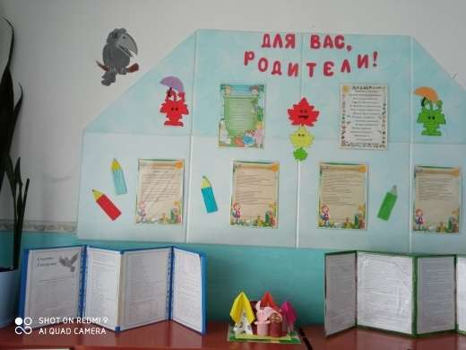
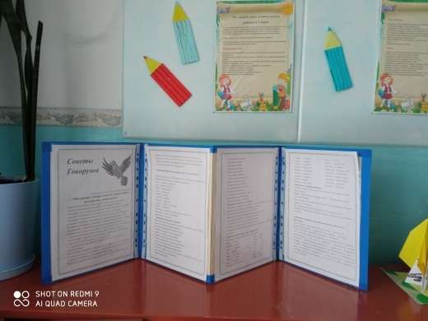
Включение родителей в педагогический процесс
Уважаемые родители!
«Если птенец имеет хоть капельку поддержки, чтобы расправить крылья, то он обязательно полетит».
Родительская забота – как птица – может подхватить своим крылом, окрылить, дать силы для преодоления трудностей, а может и пролететь мимо. На логопедическом пункте проходит проект
«Слова-враги, слова-друзья»
Цель проекта: Учить подбирать синонимы, антонимы к словам различных частей речи.
Мамы и папы! Развитие речи тесным образом связано с формированием мышления и воображения ребёнка.
Предлагаю «творческие задания», которые благоприятно повлияют на речевое развитие и помогут интересно провести время с ребёнком.
Играете, фантазируйте, сочиняйте, придумывайте.
Желаю Успеха!

Slide 16
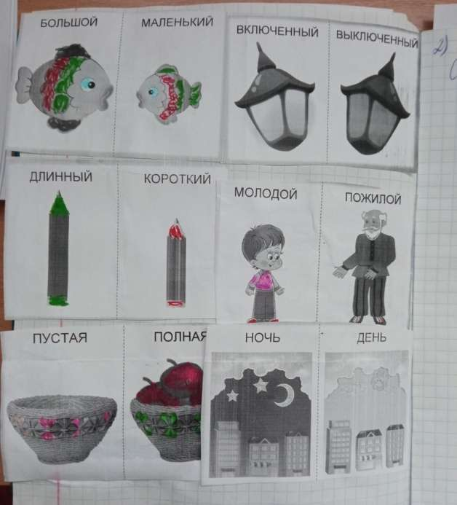
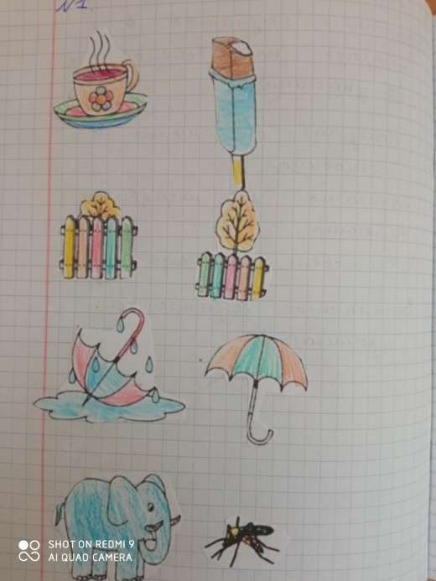
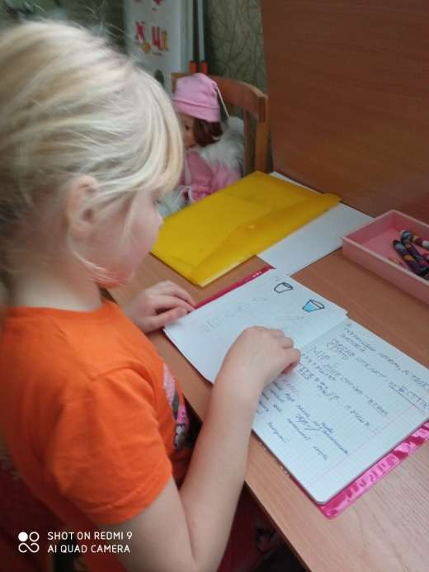
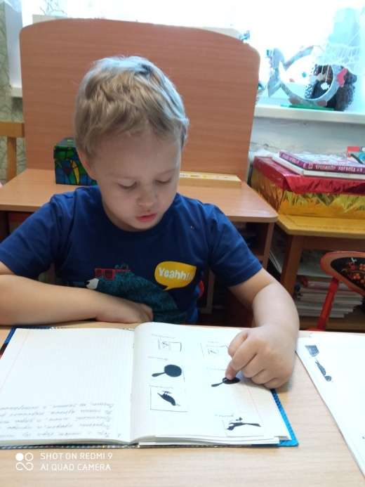
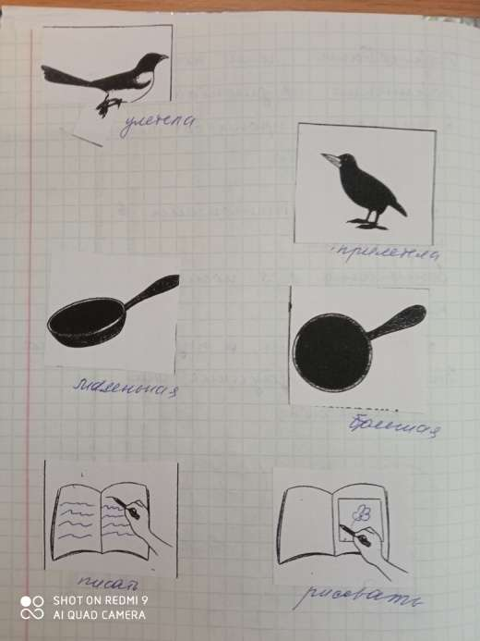
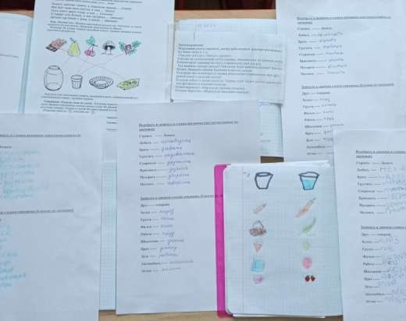
Выполнение творческих заданий
Нарисовать или наклеить картинки предметов противоположных по значению

Slide 17
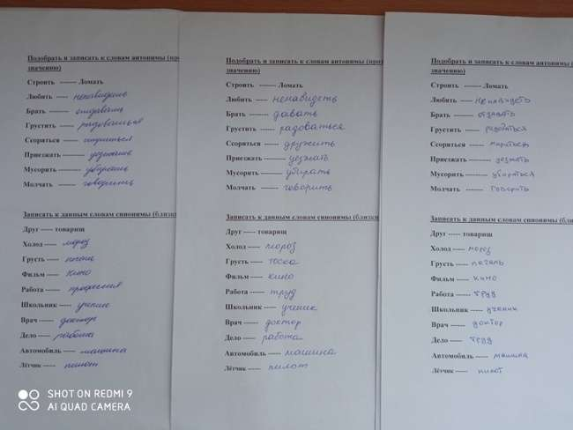
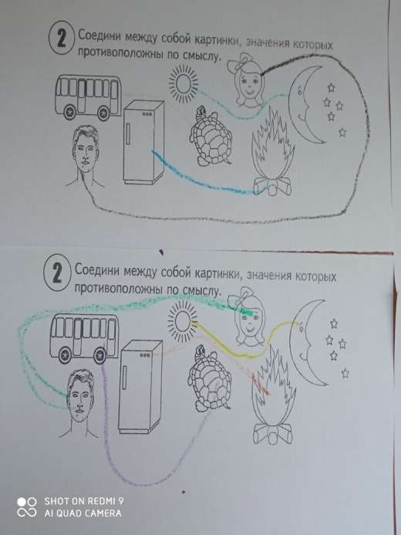
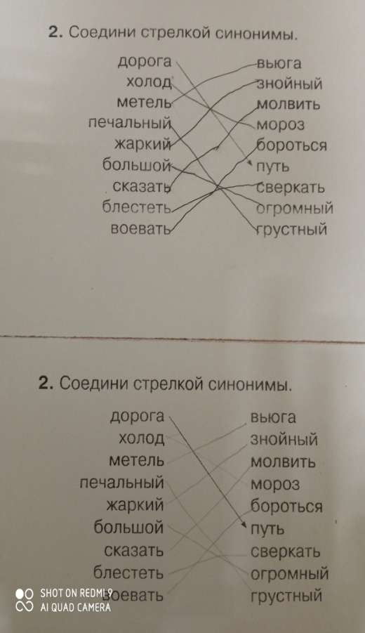
Соединить стрелкой синонимы;
Подобрать и записать к словам антонимы (противоположные по значению);
Соединить между собой картинки , значение которых противоположных по смыслу.

Slide 18
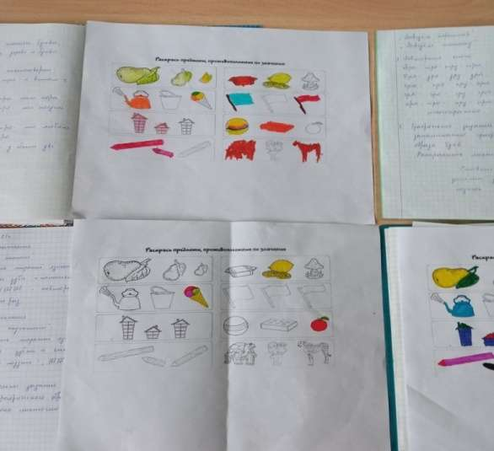
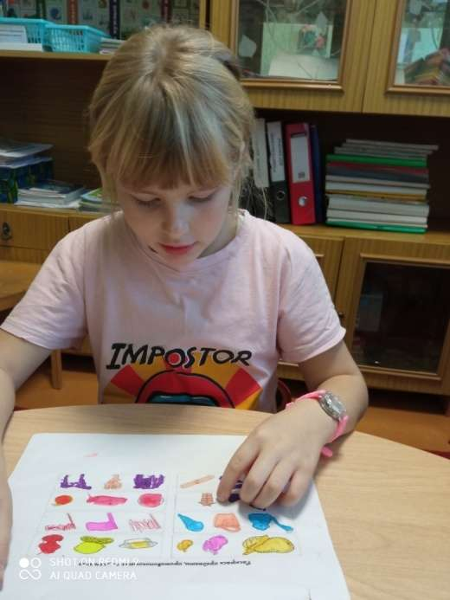
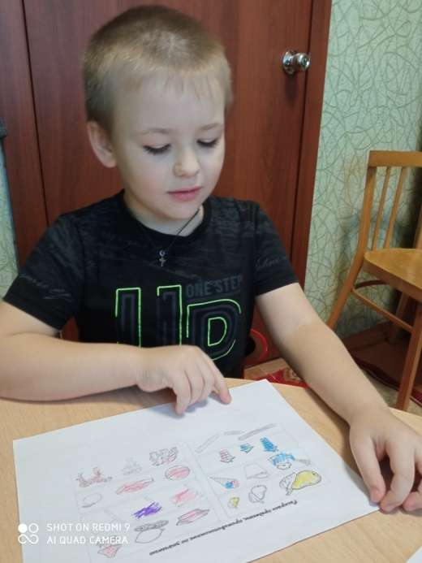
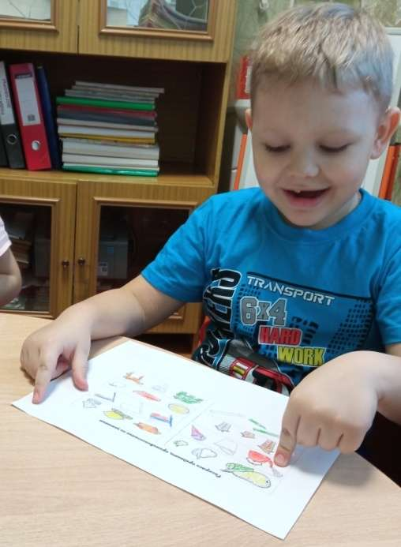
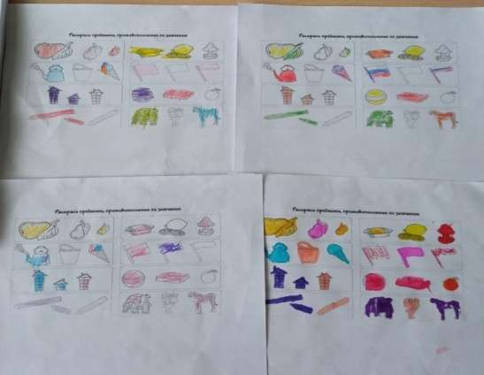
Проверка домашнего задания
Найди и раскрась предметы противоположные по значению

Slide 19
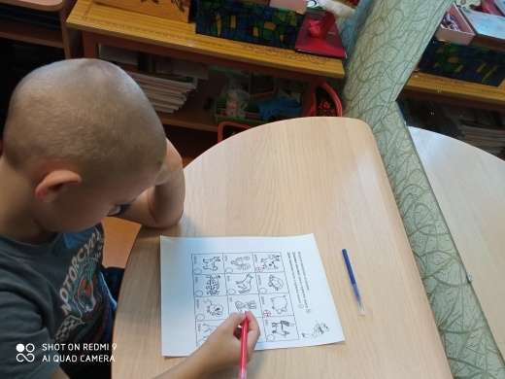
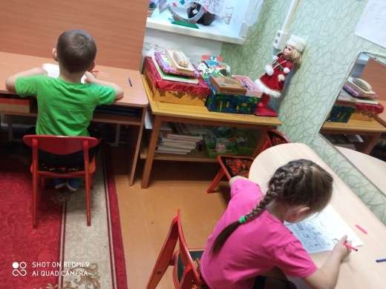
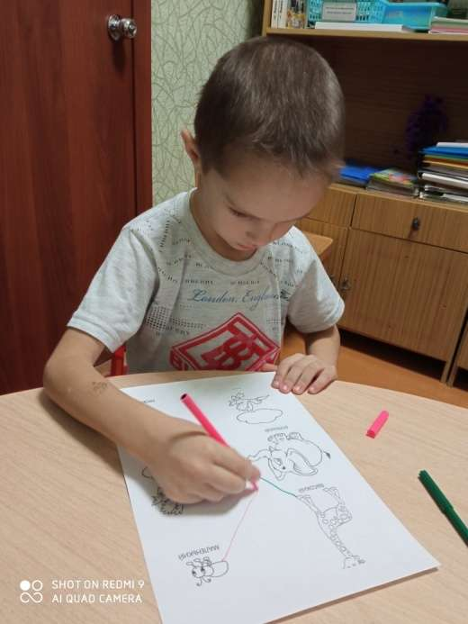


Тестирование

Slide 20





Slide 21
Благодарю за внимание!

